Slide 1
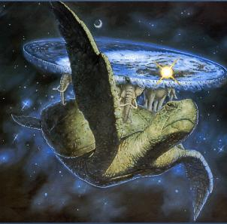
Географические открытия в Древнем мире и в Средние века.
Эпоха Великих географических открытий

Slide 2
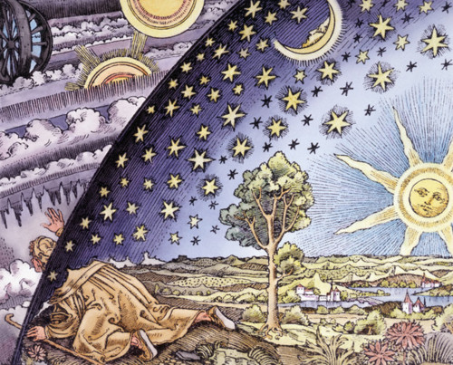
Представление людей о нашей Земле в древности

Slide 3
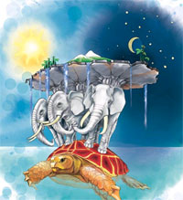
Представление жителей Индии о нашей планете

Slide 4
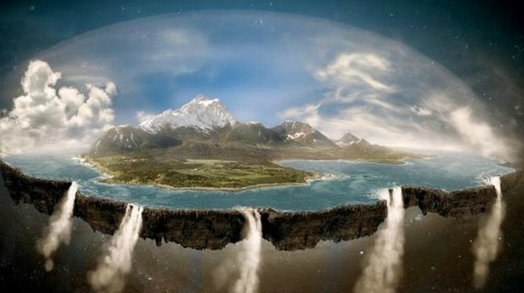
Представление людей, живущих по берегам рек

Slide 5
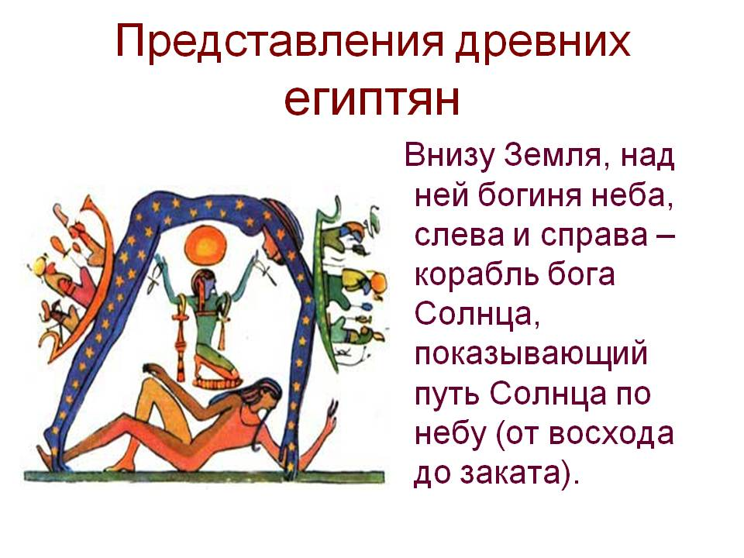

Slide 6
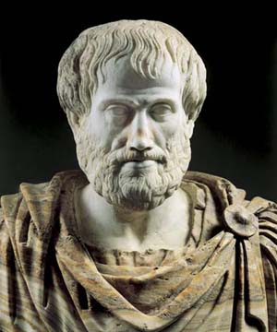
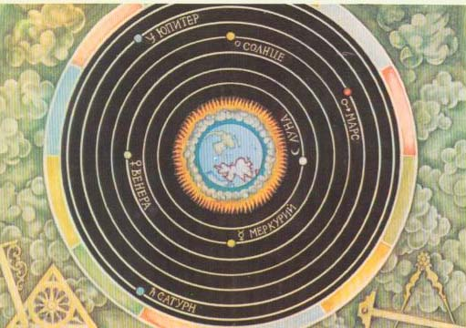
Аристотель: «Земля – шар»

Slide 7
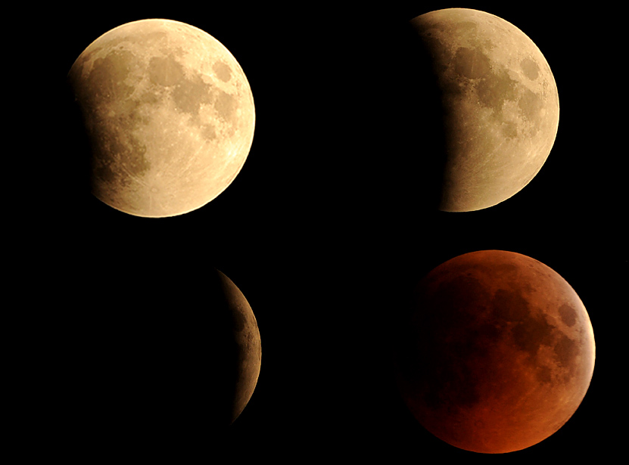
Доказательство 1: тень Земли на Луне

Slide 8
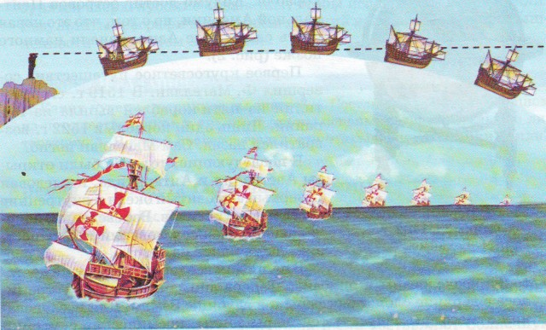
Доказательство 2: корабли

Slide 9
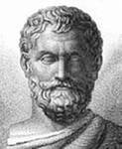
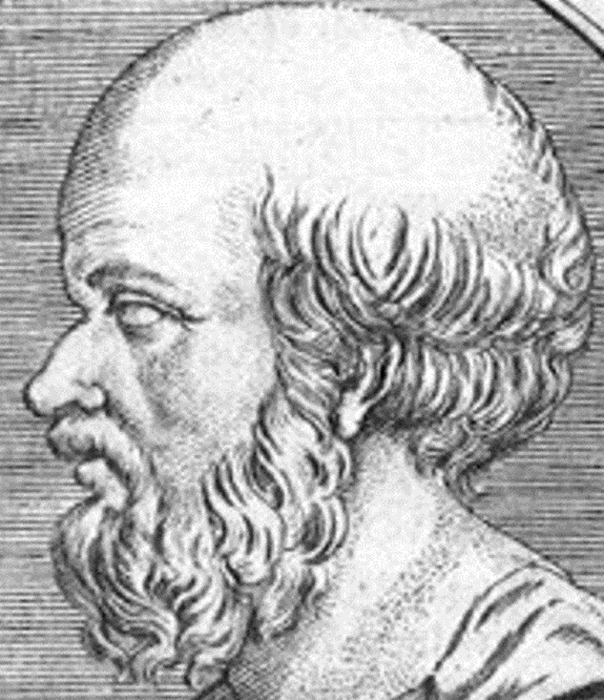
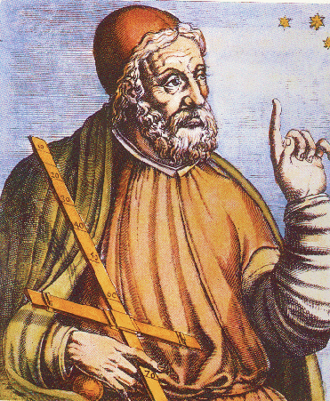
Вклад древних греков: Анаксимандр, Птолемей, Эратосфен

Slide 10
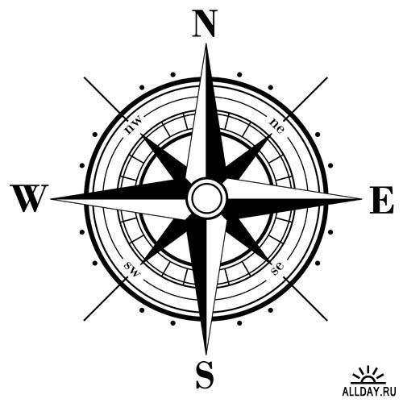
Анаксимандр: впервые установил стороны горизонта

Slide 11
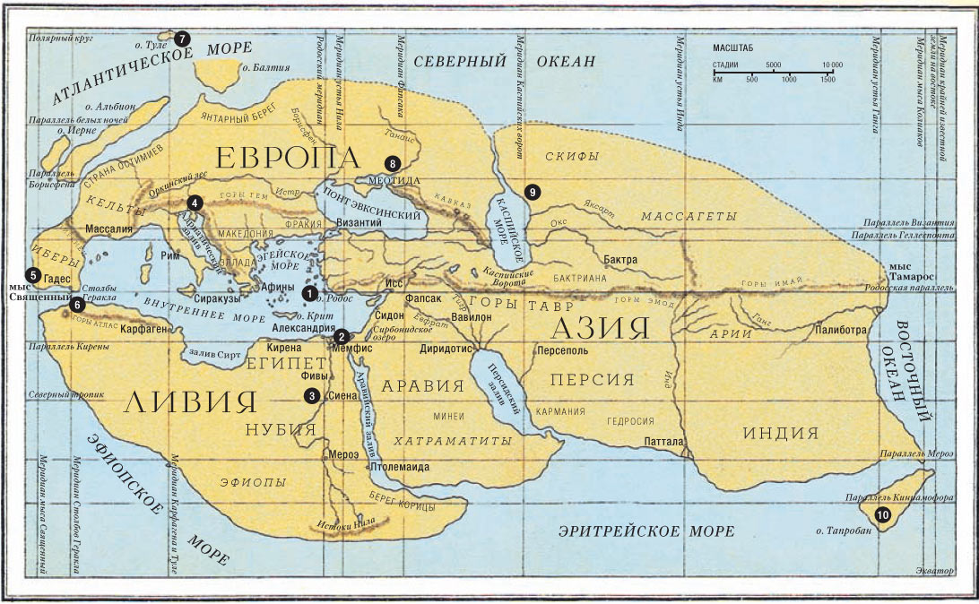
Эратосфен: название «география», создал первые карты

Slide 12
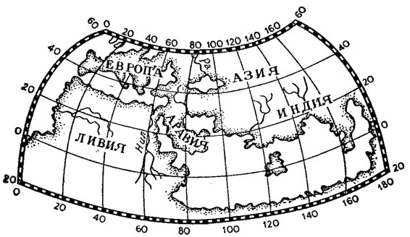
Птолемей: создал первую карту Древнего мира

Slide 13
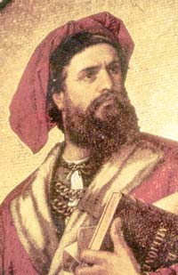
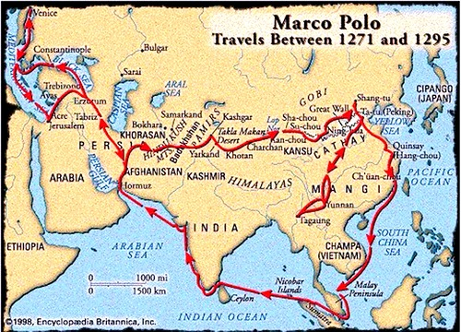
География в Средние века
Марко Поло

Slide 14
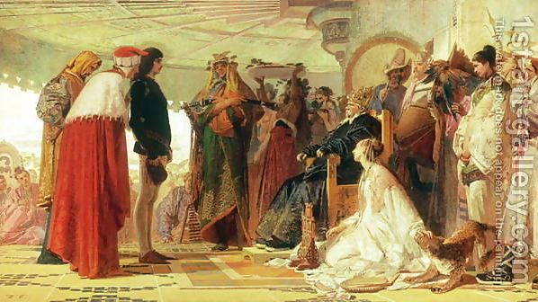

Slide 15
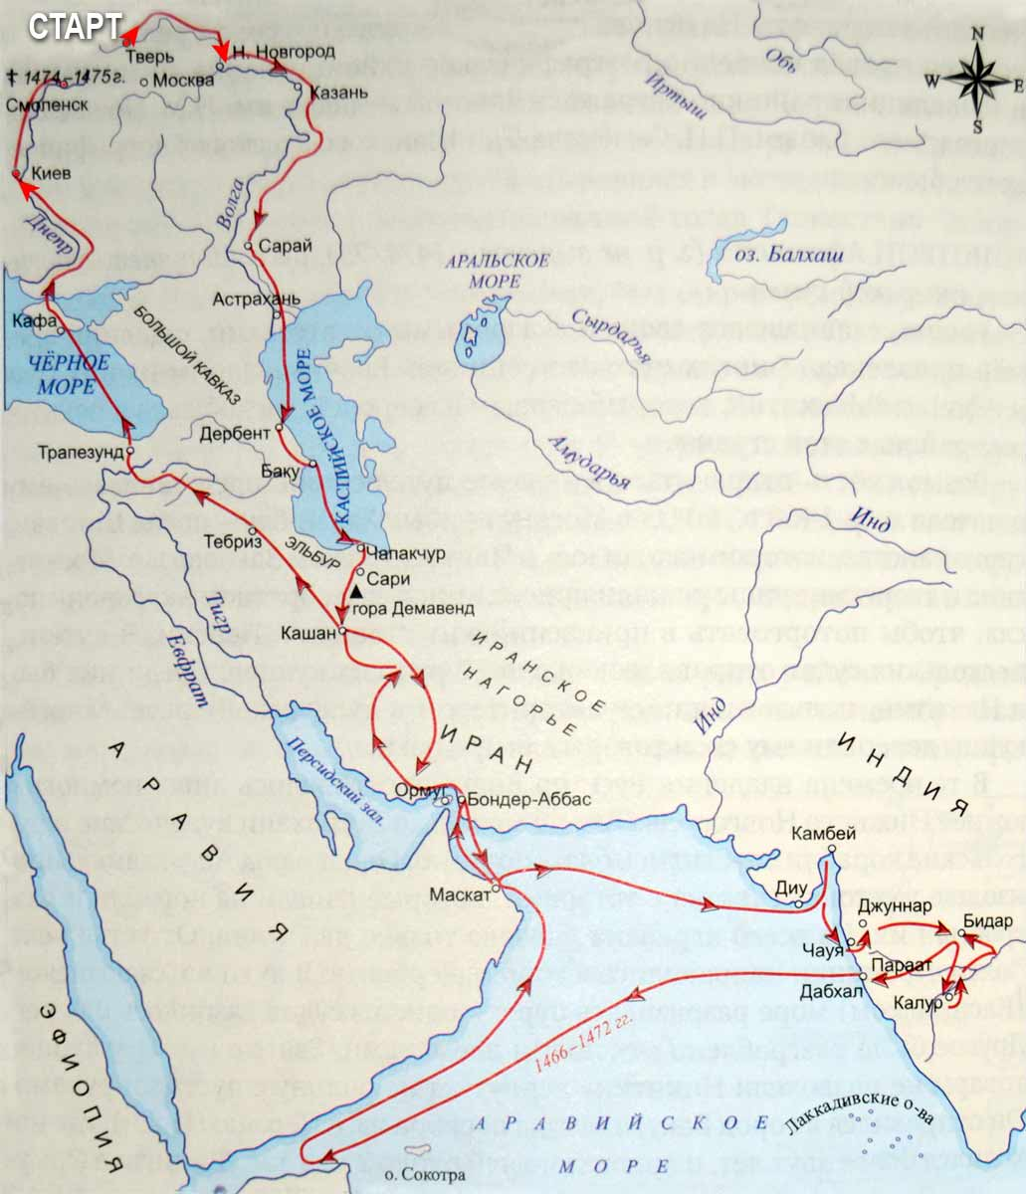
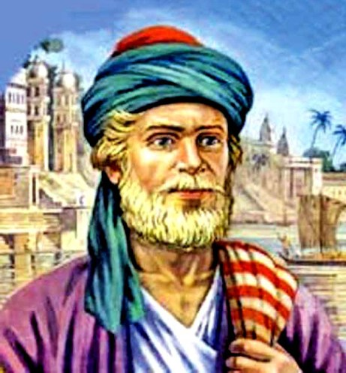
Русский купец Афанасий Никитин

Slide 16
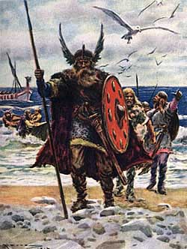
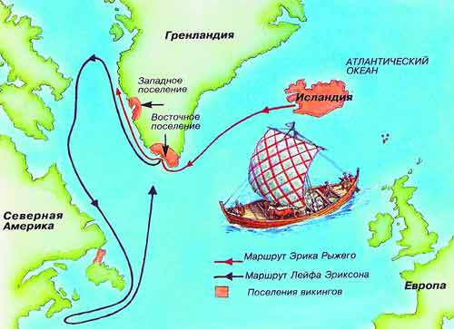
Викинг Эйрик Рыжий

Slide 17
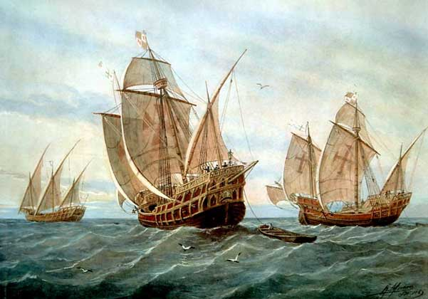
Эпоха Великих географических открытий

Slide 18
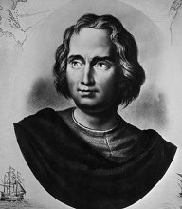
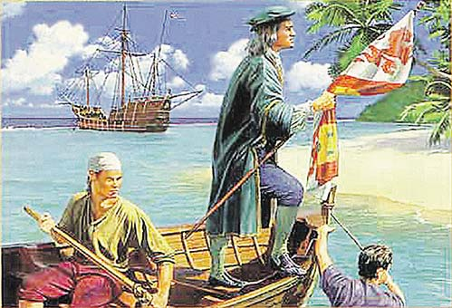
Христофор Колумб
1492 г. – открытие Америки

Slide 19
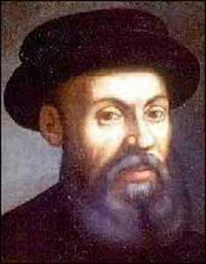
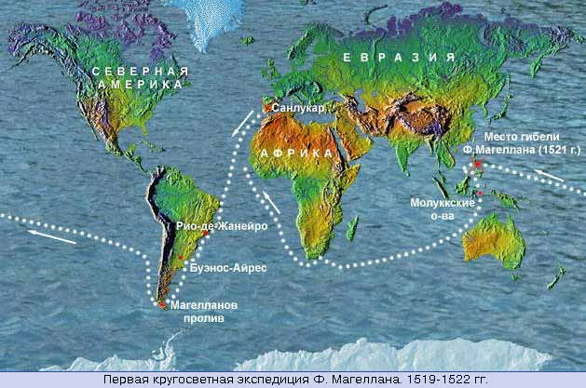
Фернан Магеллан: первое кругосветное путешествие
(1519 - 1522)

Slide 20
Значение экспедиции Магеллана
Подтвердила шарообразность Земли
Доказала, что Мировой океан – един
На карте появились новые названия : «Огненная Земля», «Тихий океан», «Филиппинские острова», Магелланов пролив

